Slide 1
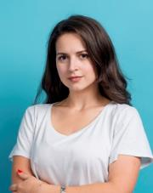
Quem? Nome, foto e uma frase que especifique o problema
Palavras/frases que definem a persona
Alessandra – 42 anos
“Preciso alugar minha propriedade por uma temporada para poder viajar ”
Matura
Renda estável
Solteira
Independente
Busca renda variável
Organizada
Rígida
Experiente no âmbito profissional
Dores e Necessidades
Precisa de uma renda variável para poder aumentar o seu patrimônio.
Ausência de tempo livre.
Aumentar a relação com as pessoas.
Viagens para descanso, sair da rotina
Cansaço.
Sobrecarregada.

Slide 2
Usuário que busca imóvel para alugar por temporada
Quem? Nome, foto e uma frase que especifique o problema
Palavras/frases que definem a persona
Jorge - 25 Anos
“Sou estudante e preciso de uma casa mais próxima da faculdade e do estágio.”
Estudante
Agitado aos fins de semana
Sem habitação fixa
Apressado
Aventureiro
Solteiro
Freelancer
Dores e Necessidades
Precisa de um local movimentado para poder sair aos fins de semana
Gestão de tempo para conciliar trabalho e estudo
Não consegue manter um relacionamento estável
Precisa de autonomia
Não possuí renda fixa

